Slide 1
ГОЛОВНЕ УПРАВЛІННЯ ДЕРЖПРОДСПОЖИВСЛУЖБИ В ДНІПРОПЕТРОВСЬКІЙ ОБЛАСТІ
«Державний контроль та аудит системи НАССР в закладах освіти»
Доповідач: Лукацька Олена Олексіївна
відділ безпечності харчових продуктів
e-mail: eal0302@ukr.net

Slide 2
ЩО ТАКЕ НАССР (ХАССП)?

Slide 8
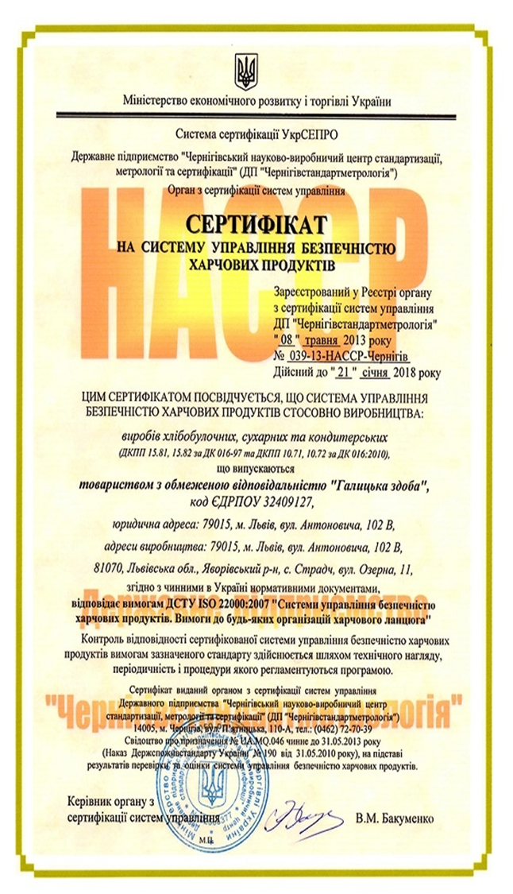

Slide 9
Аудит системи НАССР:
Починається з перевірки виконання оператором ринку
13 програм передумов;
2. Виконання гігієнічних вимог;
3. Перевірка технологічних процесів виробництва;

Slide 10
Під час аудиту системи НАССР:
4.Визначаються небезпечні фактори виробництва (фізичні, хімічні, біологічні);
5. Визначаються ККТ - контрольні критичні точки;
6.Вимірюються критичні межі (межі між безпечним і небезпечним).
7.При виході за критичні межі перевіряються, як діють коригувальні дії.

Slide 11
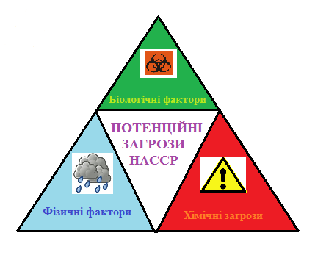
Небезпечні фактори - фізичні, біологічні, хімічні, які здатні викликати несприятливі наслідки для здоров'я.

Slide 12
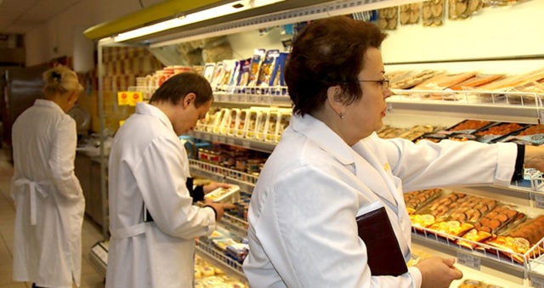
Дієвість та ефективність впровадження системи НАССР перевіряють державні інспектори Держпродспоживслужби.

Slide 13
Заклади освіти, які надають послуги харчування дітям

Slide 15
ЕТАПИ РОЗРОБЛЕННЯ ТА ВПРОВАДЖЕННЯ СИСТЕМИ НАССР в закладах освіти:
1. Проведення діагностичного аудиту потужності.
2. Створення групи НАССР та її навчання принципам НАССР;
3.Виявлення ризиків, які впливають на безпечність продукту;
4.Розробка плану НАССР;
5.Розробка блок-схеми технологічного процесу з визначенням ККТ.

Slide 16
Послідовність розробки системи НАССР:
1.Затверджується організаційна структура підприємства.
2. Наказ про затвердження складу групи HACCP, яка відповідає за впровадження та роботу системи HACCP на підприємстві.

Slide 17
Група ХАССП може складатися з працівників різних підрозділів:
Заступник директора школи або/
Заступник завідувача садочку;
Шеф-кухар;
Кухарі харчоблоку;
Медична сестра з дієт. харчування;
Який що має знання та практичний досвід.
До складу групи НАССР може входити від 2 до 6 осіб.

Slide 21
Детальний опис продукції (зразок)

Slide 22
Поточність виробничих процесів розділяють фізично на «брудну» та «чисту» зони.
14.Дозволяється розділення виробничих процесів в часі.

Slide 23
Система НАССР складається з 13 програм – передумов,
які є обовязковими та повинні бути розроблені, задокументовані та впроваджені операторами ринку.
Програми-передумови розробляють з урахуванням асортименту харчових продуктів, технологічних процесів та специфіки потужності на кожний окремий харчоблок.

Slide 24
Програми-передумови оформляють в довільній формі.
Програми-передумови містять:
1) назву,
2)посилання на нормативні акти,
3)відомості про відповідальних осіб (хто проводить заходи та контроль),
4)опис процесу,
5)періодичність проведення заходів.

Slide 29
ДЯКУЮ ЗА УВАГУ!

